Slide 1

数据特征分析-统计分析能力强化
2022年5月

Slide 2
本章内容
分布分析
对比分析
统计分析
帕累托分析
正态性检验
相关性分析

Slide 3
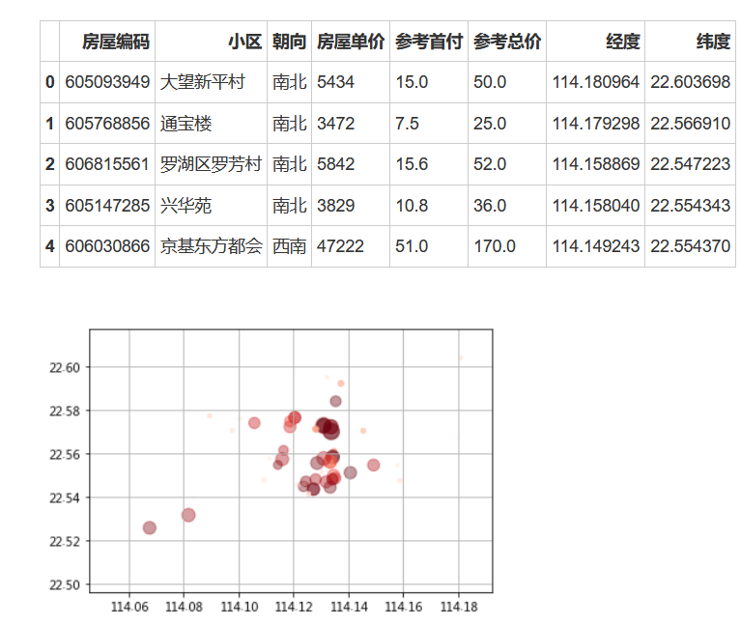
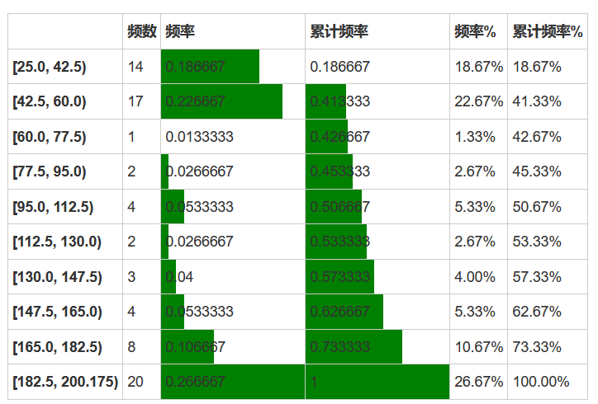
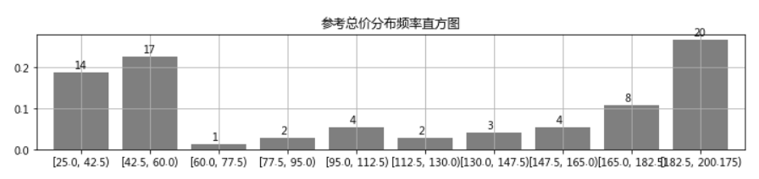
分布分析
分布分析 → 研究数据的分布特征和分布类型，分定量数据、定性数据区分基本统计量
极差 / 频率分布情况 / 分组组距及组数

Slide 4
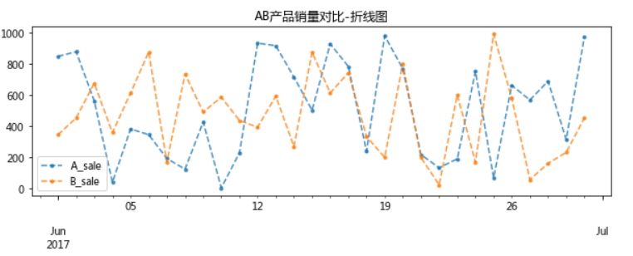
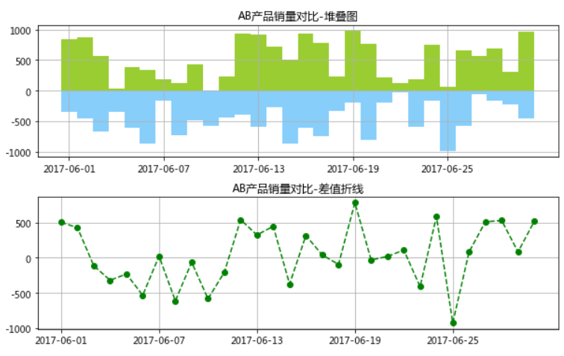
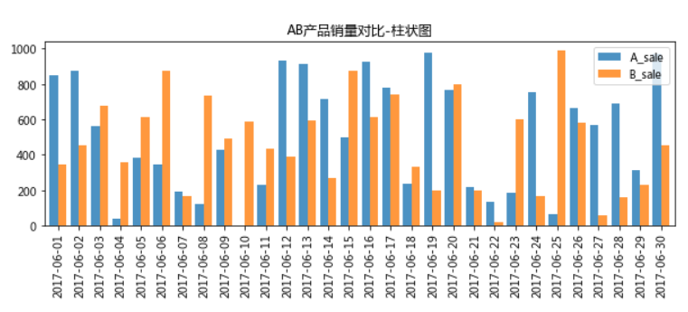
对比分析
对比分析 → 两个互相联系的指标进行比较
绝对数比较（相减） / 相对数比较（相除）
结构分析、比例分析、空间比较分析、动态对比分析

Slide 5
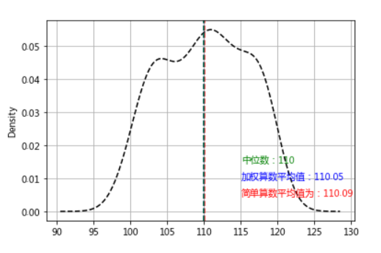
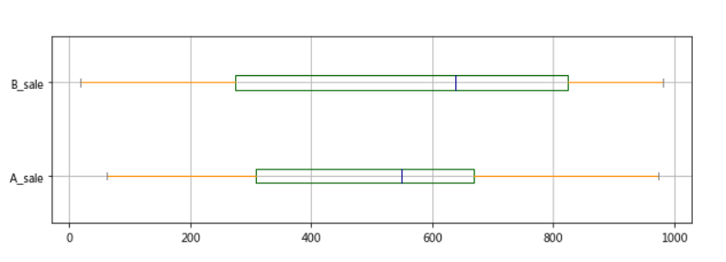
统计分析
统计指标对定量数据进行统计描述，常从集中趋势和离中趋势两个方面进行分析
集中趋势度量 / 离中趋势度量

Slide 6
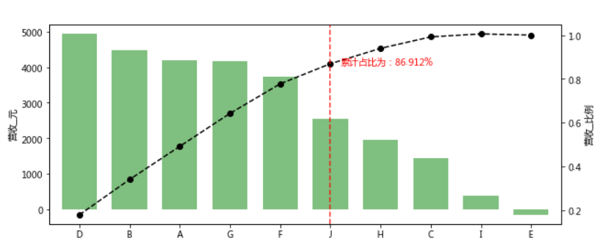
帕累托分析
帕累托分析（贡献度分析） → 帕累托法则：20/80定律
“原因和结果、投入和产出、努力和报酬之间本来存在着无法解释的不平衡。一般来说，投入和努力可以分为两种不同的类型：
多数，它们只能造成少许的影响；少数，它们造成主要的、重大的影响。”
一个公司，80%利润来自于20%的畅销产品，而其他80%的产品只产生了20%的利润

Slide 7
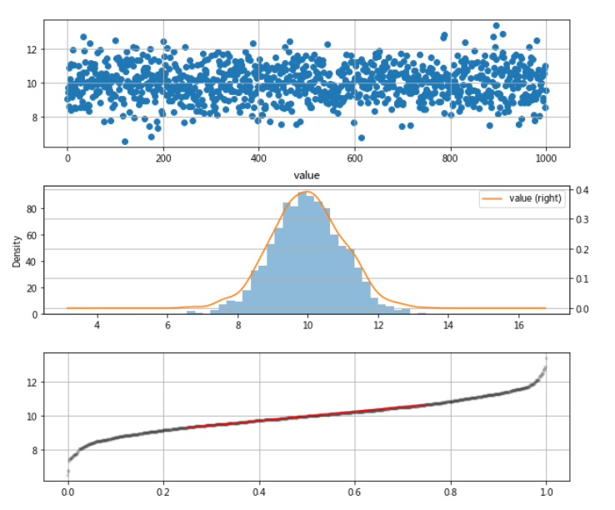
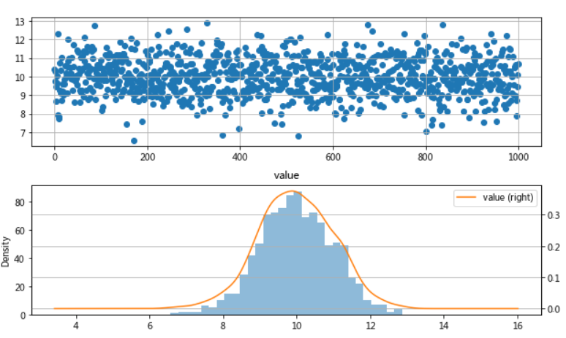
正态性检验
利用观测数据判断总体是否服从正态分布的检验称为正态性检验，它是统计判决中重要的一种特殊的拟合优度假设检验。
直方图初判 / QQ图判断 / K-S检验

Slide 8
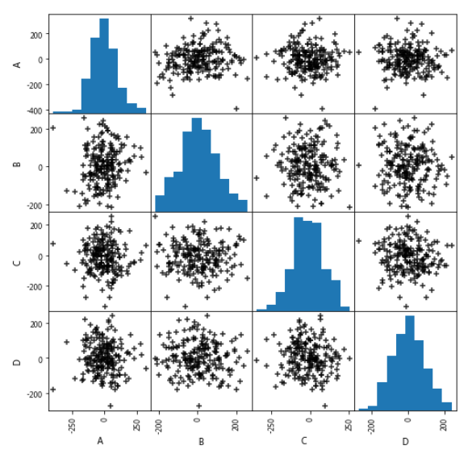
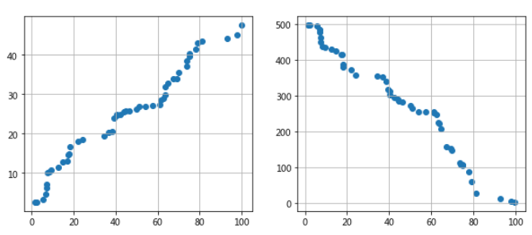
相关性分析
分析连续变量之间的线性相关程度的强弱
图示初判 / Pearson相关系数（皮尔逊相关系数） / Sperman秩相关系数（斯皮尔曼相关系数）

Slide 9

谢谢大家！
Notes:
我们的晨会至此结束，谢谢大家！

